Slide 1
쟈뎅 프로젝트
3조
06/29 최종발표

Slide 2
CONTENTS
1. 개발취지 및 목표
2. 개발환경
3. 개발일정
4. 프로젝트 설계
4-1. 메뉴구조도
4-2. IA설계서
4-3. 순서도
4-4. 스토리보드
4-5. DB
5. 프로그램 개발
5-1. 역할분담
5-2. 개발현황
6. 추후 개발 일정

Slide 3
1. 개발 취지 및 목표
개발취지
고객이 온라인으로 편리하게
상품 정보를 조회하고 상품을 주문할 수 있도록 함
1. Java / Servlet 기반 프로그램을 구성
2. Oracle DB 사용하여 데이터 관리 및 추출
3. MVC패턴을 적용하여 각 기능의 모듈화 지향
4. API를 활용한 서비스로 유저의 사용편의성 제공
5. 유지관리 편의성 제공(Jsp와 css의 수정)
개발목표

Slide 4
2. 개발 환경
프로젝트 명 | 쟈뎅 쇼핑몰
개발환경 | os | Windows 7, Windows 10
 | DBMS | Oracle database 11g
 | WAS | Apache tomcat 9.0
개발도구 | Language | JAVA, JQuery-min-v1.6.1, css3, HTML5, JSP 2.1, servlet 2.5, EL, JSTL 1.2, JavaScript es5, es6
 | Development/build tool | SQL developer, Spring Framework 5.2.4, Maven, JDK 1.8
 | IDE | Eclipse JAVA EE_2019-12, IntelliJ 2019
개발인원 | 개발기간
4명 | 5/22 ~ 5/29 : 프로젝트 설계 6/1 ~ 6/25 : 프로그램 개발 6/26 ~ 6/28 : 검수,최종수정

Slide 5
3. 개발 일정
PHASE 1
PHASE 2
PHASE 3
[5/22~ 5/29]
프로젝트 설계공통
- 메뉴구성도
- 순서도
- DB설계
- 스토리보드 작성
[6/1~ 6/4]
백엔드 설계공통
- DB테이블작성
- DTO설계
- DAO설계
- SQL 쿼리설계
[6/5~ 6/25]
백엔드 기능개발
- 파트별 기능구현
0. 메인
1. 제품
2. 이벤트
3. 커뮤니티
4. 고객센터
5. 멤버십
6. 마이페이지
7. 비회원 주문조회
8. 주문/결제
9. 메일링
10. 관리자
8d
4d
21d

Slide 6
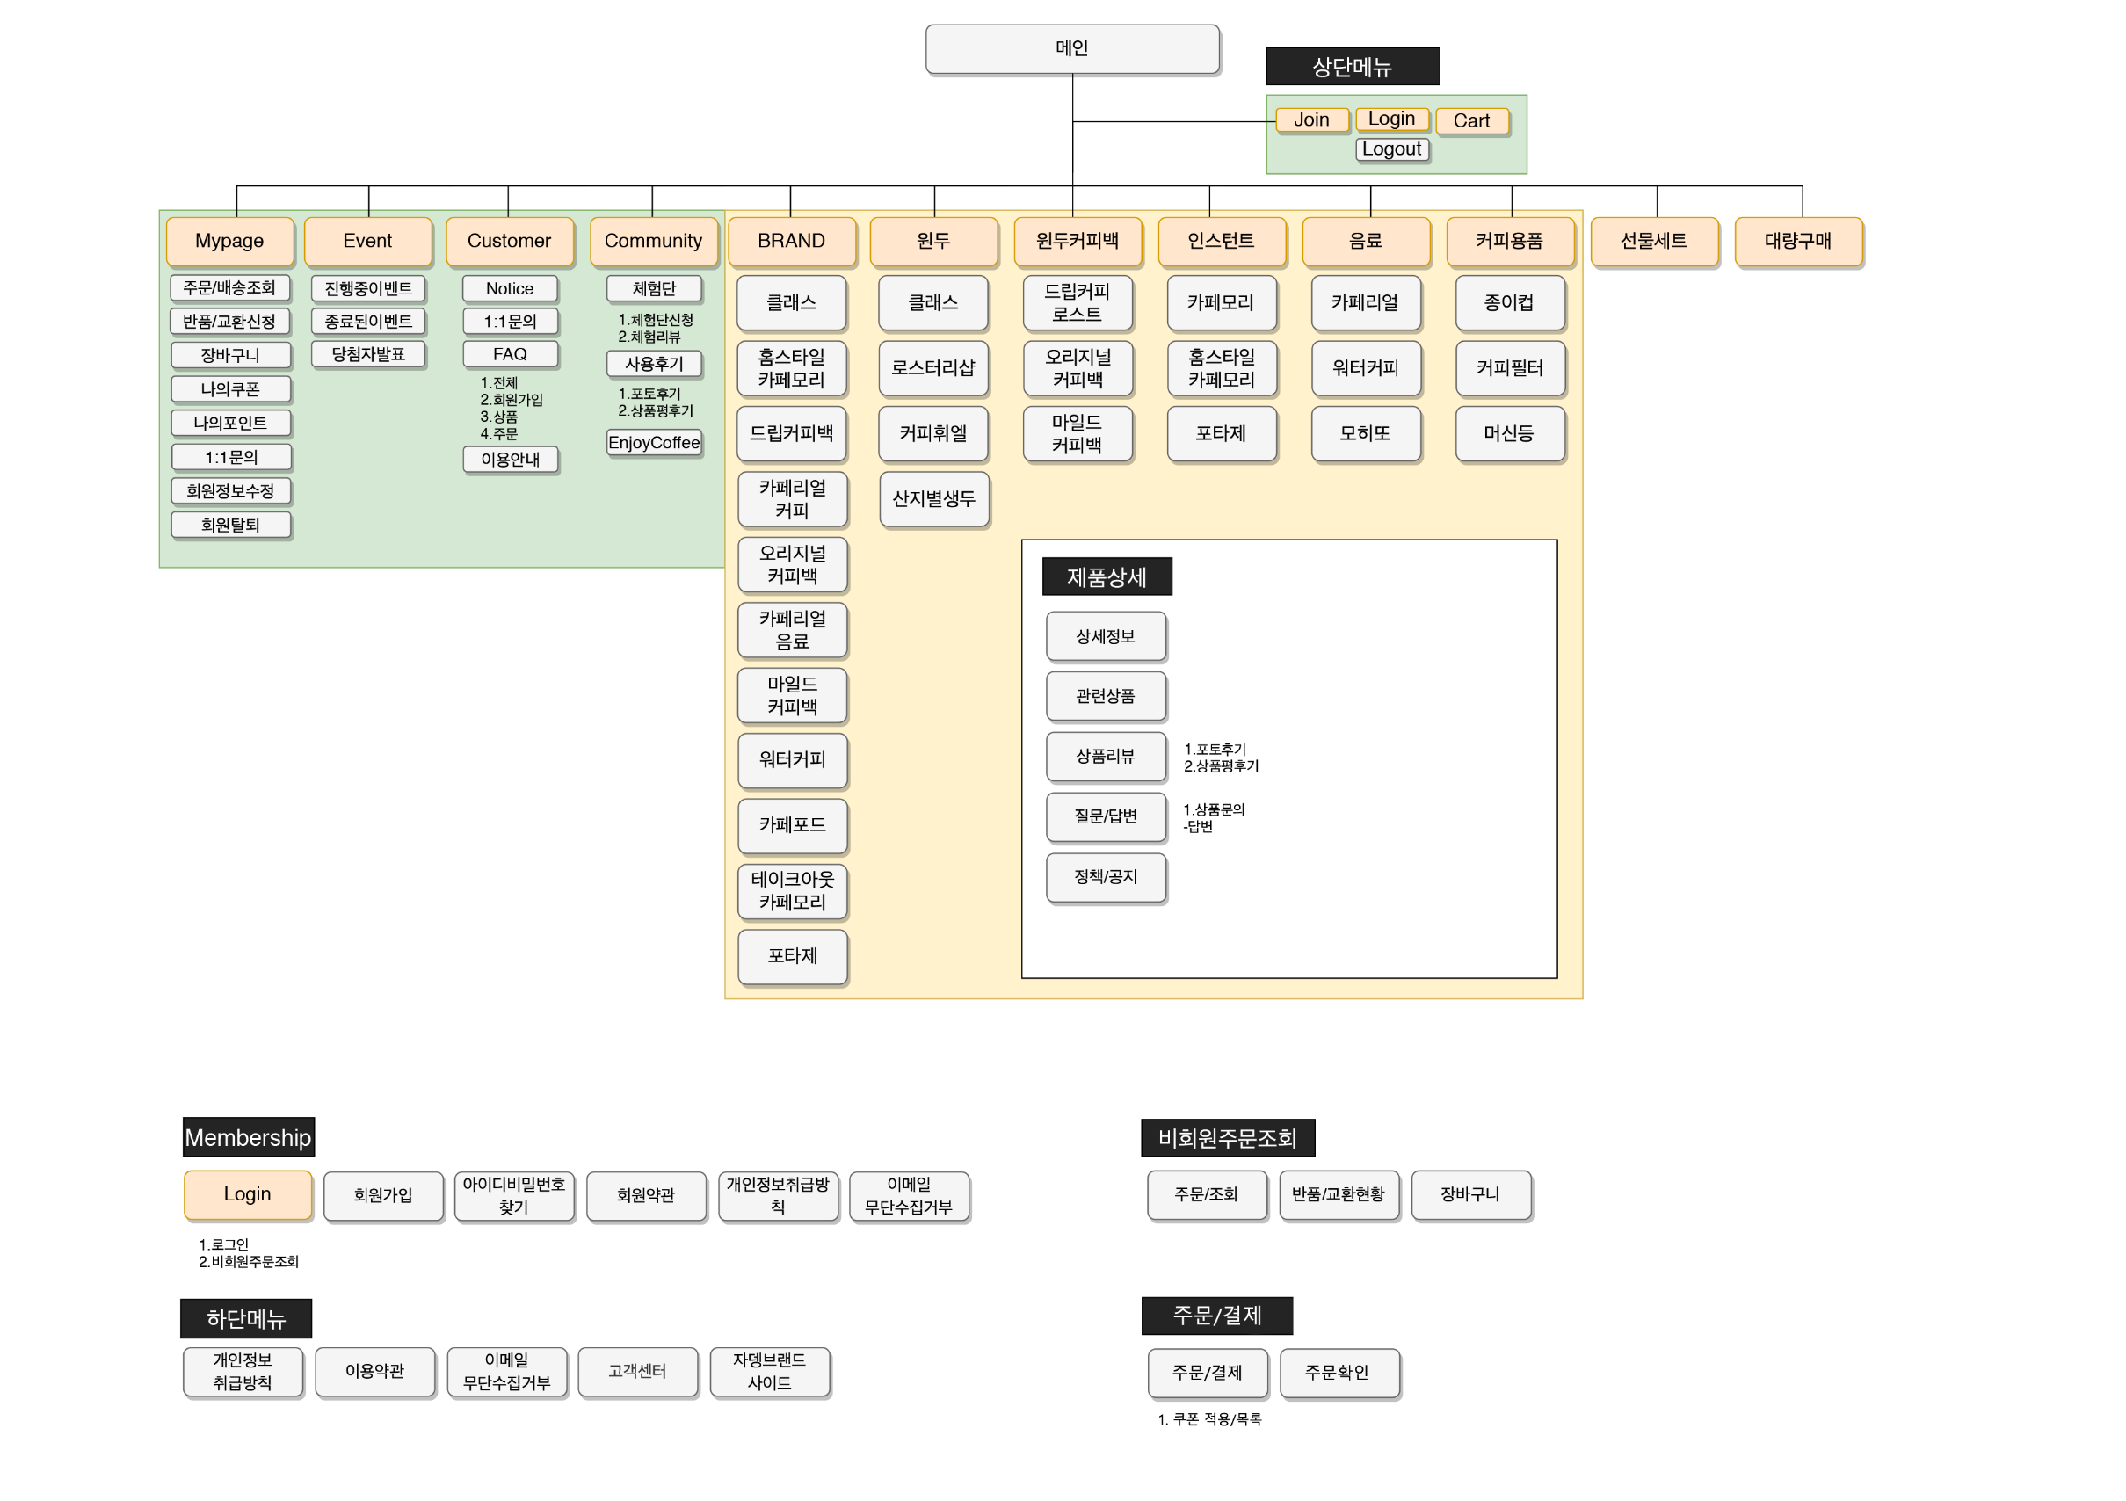
4. 프로젝트 설계
4-1. 메뉴구조도

Slide 7
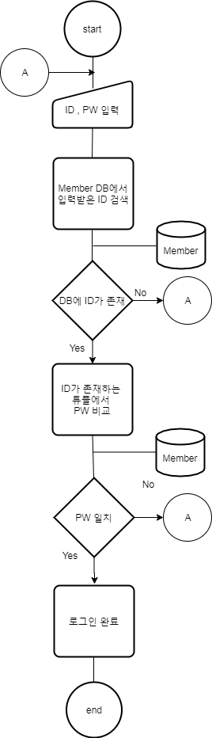
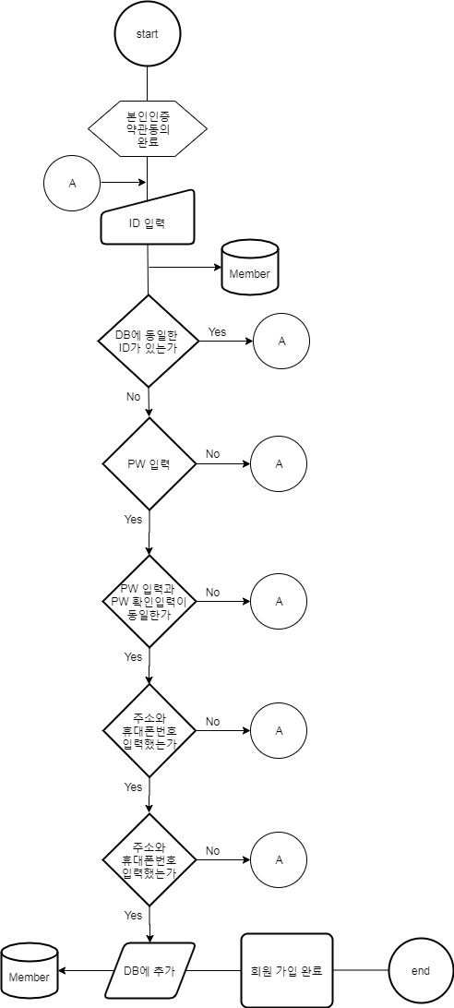
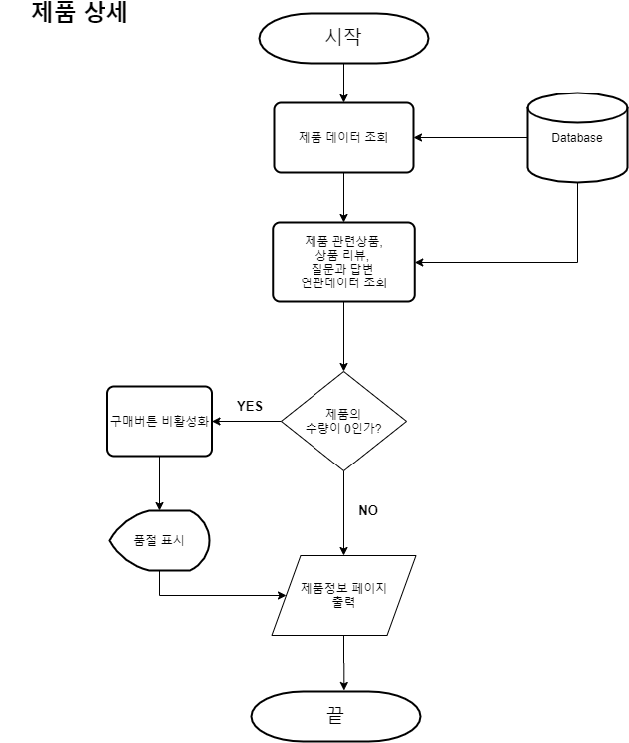
4. 프로젝트 설계
로그인
회원가입
제품상세
4-3. 순서도

Slide 8
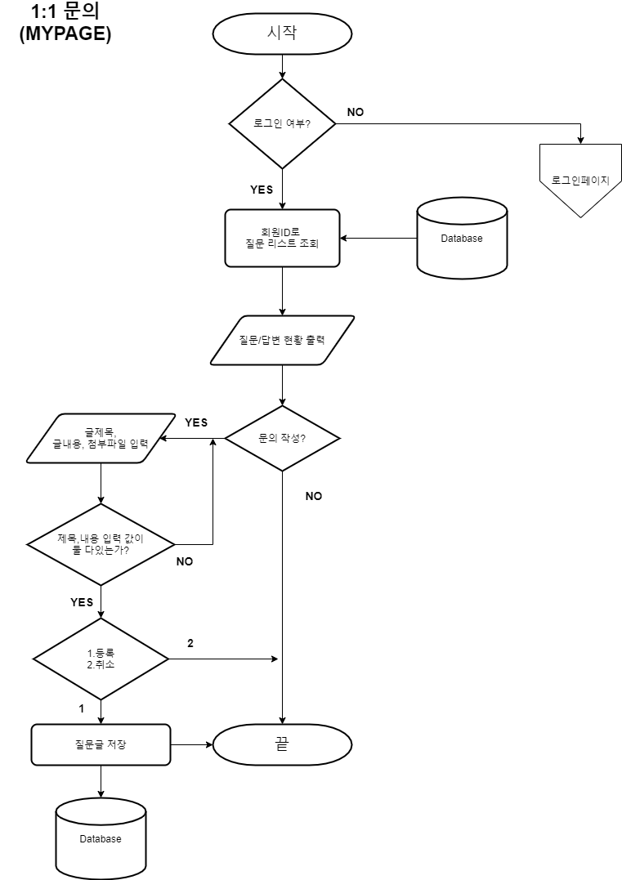
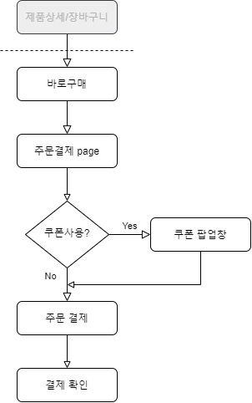
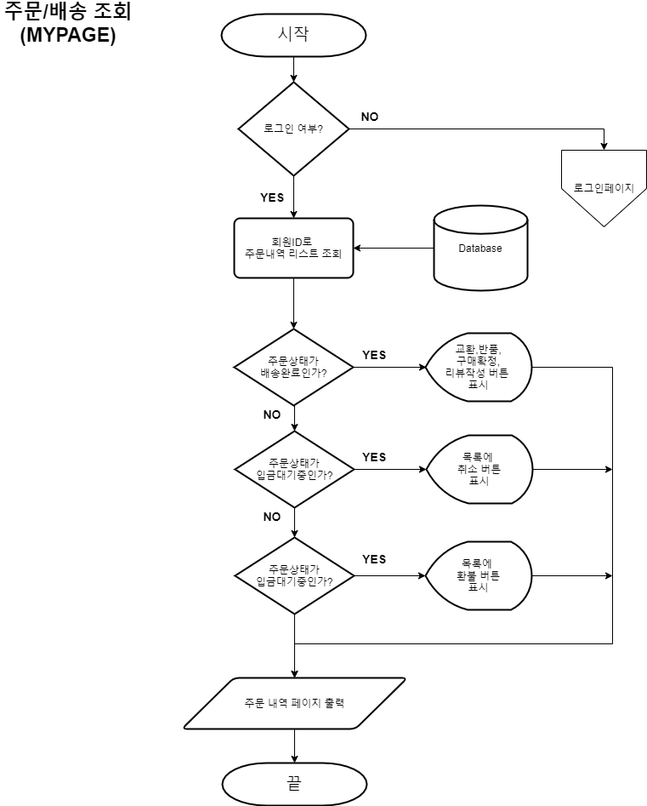
주문/결제
주문/배송조회
1:1 문의

Slide 9
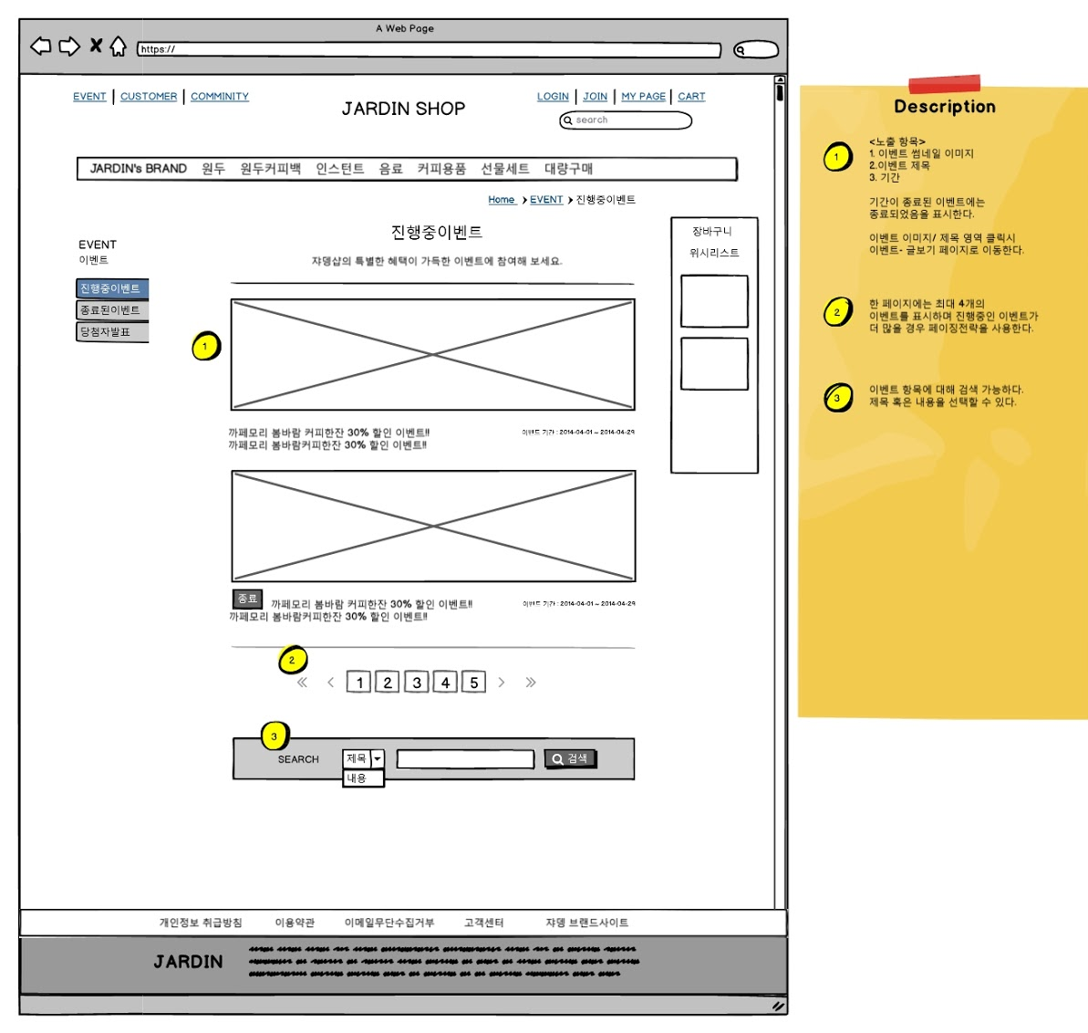
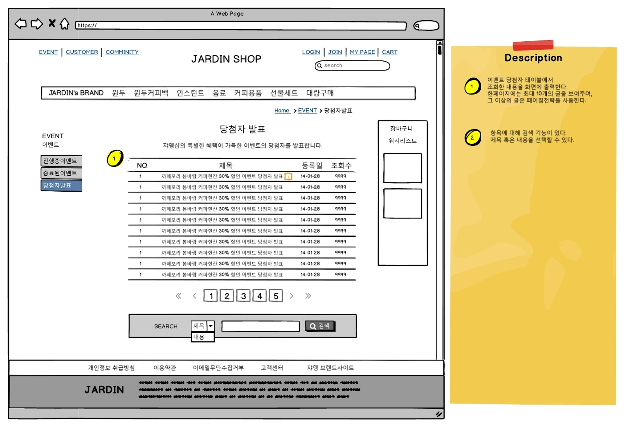
4. 프로젝트 설계
이벤트
4-4. 스토리보드 (일부)

Slide 10
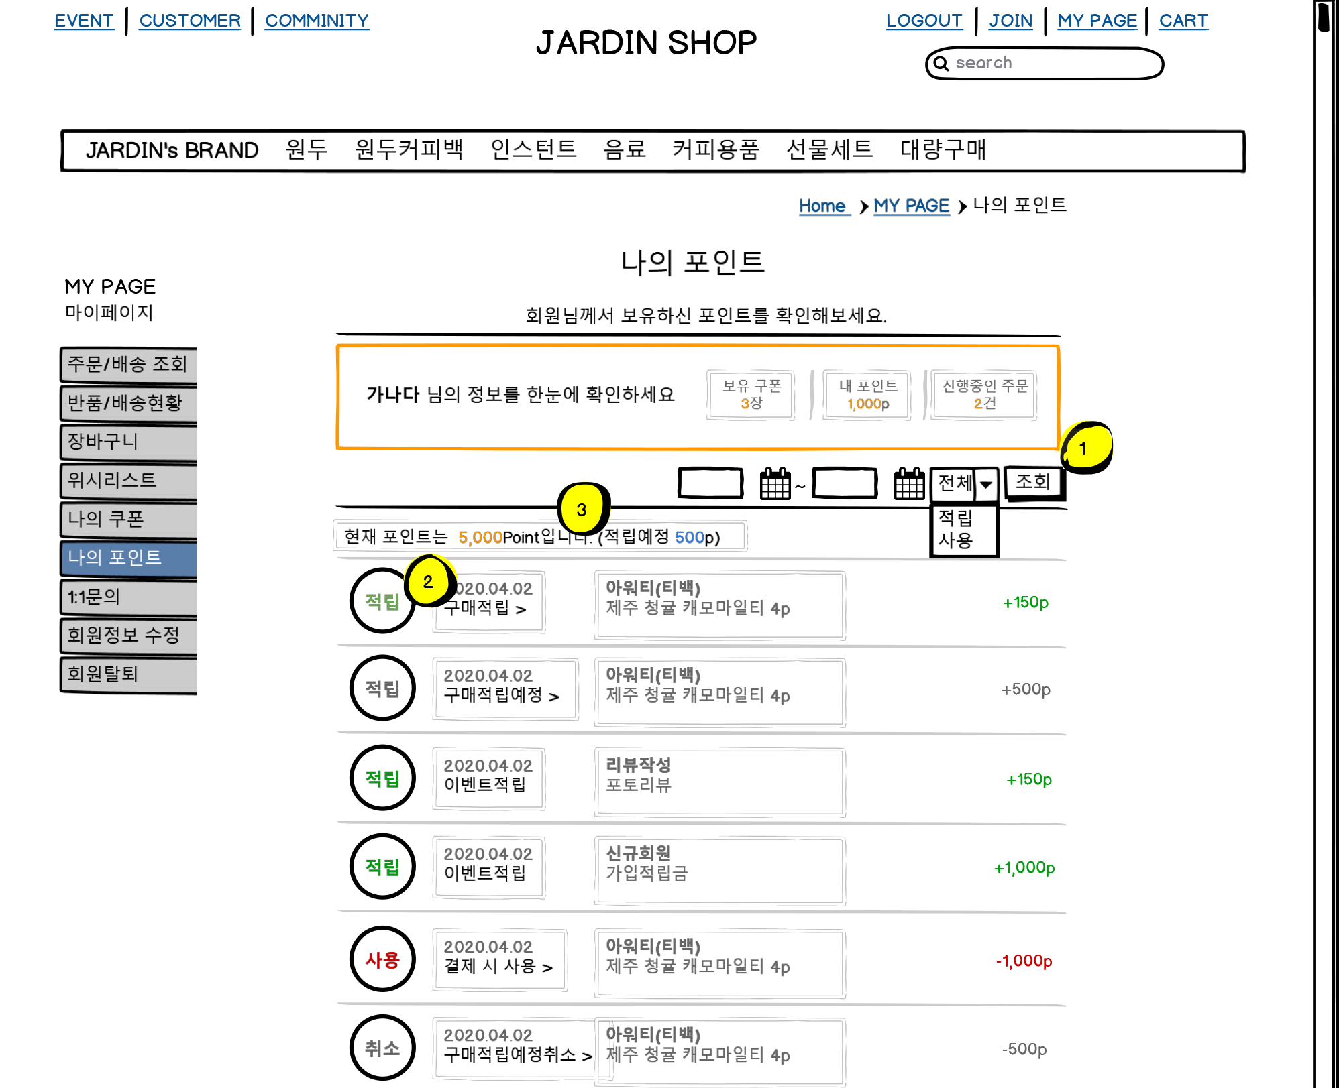
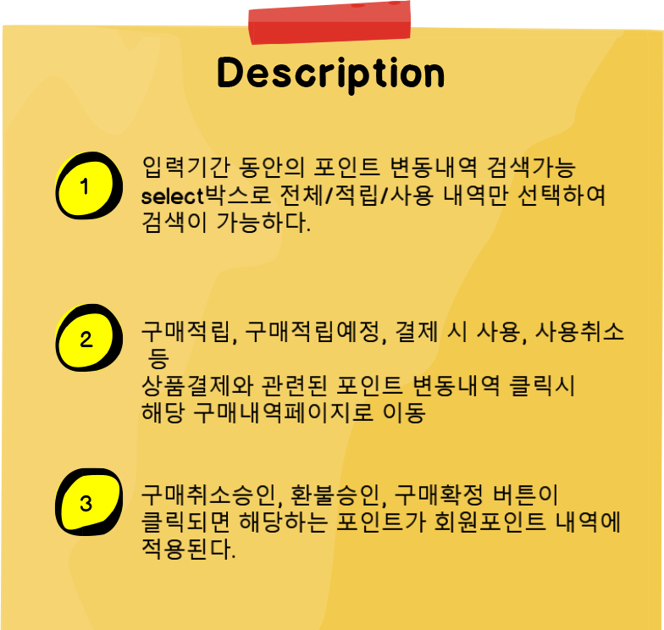
나의포인트

Slide 11
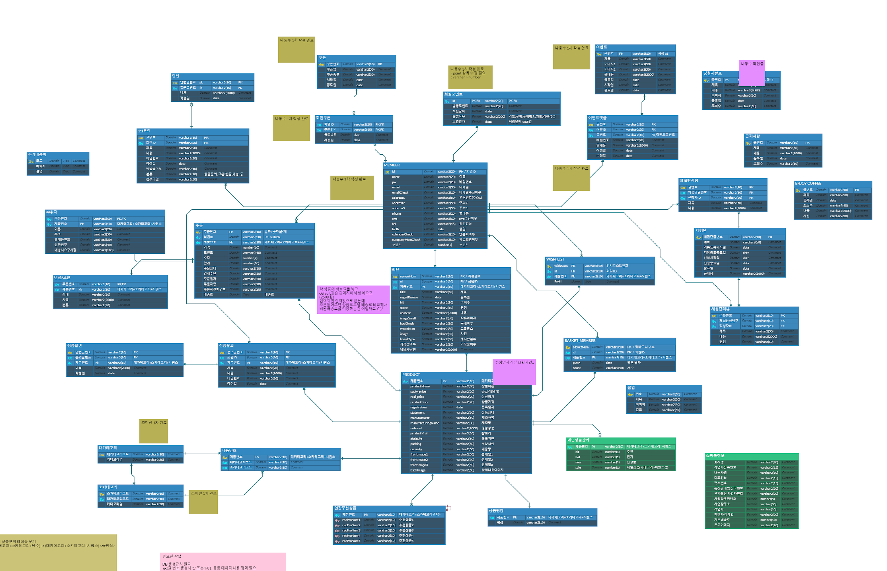
CATEGORY_DEPT1 | 대카테고리
CATEGORY_DEPT2 | 소카테고리
PRODUCT_SERIAL | 상품번호
PRODUCT | 상품
RELATED_PRODUCT | 연관추천상품
PRODUCT_SCORE | 상품평점
BASKET_MEMBER | 회원장바구니
PRODUCT_QUESTION | 상품문의
PRODUCT_ANSWER | 상품답변
CHANGE | 반품/교환
POP_UP | 팝업
REIVEW | 리뷰
ORDER | 주문
ORDER_LIST | 주문내역
PAYEE | 수취자
MAIN_PRODUCT | 메인상품
MAIN_INFO | 쇼핑몰정보
4. 프로젝트 설계
4-5. DB (1)

Slide 12
MEMBER | 회원
WISH_LIST | 위시리스트
POINT_MEMBER | 회원포인트
COUPON_MEMBER | 회원쿠폰
COUPON | 쿠폰
QUESTION | 1:1문의
ANSWER | 1:1답변
EVENT | 이벤트
EVENT_REPLY | 이벤트댓글
WIN | 당첨자발표
NOTICE | 공지사항
EXPERIENCE | 체험단
JON_EXPREIENCE | 체험단신청
EXPREINCE_REIVEW | 체험단리뷰
ENJOY_COFFEE | Enjoy coffee
SHIPPING_FEE | 추가배송비
RECEIPT | 영수증
4. 프로젝트 설계
4-5. DB (2)

Slide 13
0. 메인
1. 제품
2. 이벤트
3. 커뮤니티
4. 고객센터
5. 멤버십
6. 마이페이지
7. 비회원 주문조회
8. 주문/결제
9. 메일링
10. 관리자
5. 프로그램 개발
5-1. 역할분담
나동수
0. 메인 | 5. 멤버십 | 6.마이페이지 기능구현
이준희
1. 제품 | 8. 주문/결제 기능구현
조미선
2. 이벤트 | 4. 고객센터 | 7. 비회원주문조회 기능구현
송민석
3. 커뮤니티 | 9. 메일링 | 10.관리자 기능구현

Slide 14
5. 프로그램 개발
0. 메인 | 5. 멤버십 | 6.마이페이지
5-2. 개발현황
개발된 항목
개발 안됨
메인 - Best Seller
- 세일중인 상품
- 베너
- 위시리스트(select)
Membership
- 로그인
- 회원가입
- 아이디/비밀번호 찾기
마이페이지
- 주문내역 확인
- 나의 쿠폰(사용가능)
- 회원정보 변경
- 나의 쿠폰(사용내역)
- 장바구니
- 나의 포인트
- 회원 탈퇴

Slide 15
5. 프로그램 개발
1. 제품 | 8. 주문/결제
5-2. 개발현황
개발된 항목
제품
- 연관 상품
- 상품 리뷰
- 페이징
- 제품 문의
- 카테고리 별 상품 분류
개발 안됨
주문/결제
- 쿠폰/포인트 활용
- 회원 정보 수정
- 주문 추가
- 주문 리스트 추가
- 장바구니 결제
- 반품/교환

Slide 16
5. 프로그램 개발
2. 이벤트 | 4. 고객센터 | 7. 비회원주문조회
5-2. 개발현황
개발된 항목
개발 안됨
이벤트 -진행중/종료이벤
(페이징,검색,이전글,다음글)
댓글: UPDATE / DELETE
쿠폰다운: member coupon INSERT
-당첨자발표
(페이징,검색,이전글,다음글)
고객센터 - 고객센터
(새글표시, 당일 등록글은 시간으로 표기)
(페이징,검색,이전글,다음글)
- 1:1문의
(비회원이용불가, 파일업로드)
- FAQ
(탭별 검색가능)
비회원 - 비회원로그인
주문조회- 비회원주문조회
(페이징, 주문취소, 교환/반품신청, 리뷰작성)
- 반품/교환현황
(반품/교환취소, 사유수정, 사유보기)
비회원 -담기,수정,삭제
(품절시 삭제만 가능)
장바구니-주문/결제확인
-주문시에도 품절 확인
-로그인시
비회원장바구니를 회원장바구니에
업데이트

Slide 17
5. 프로그램 개발
3. 커뮤니티 | 9. 메일링 | 10.관리자
5-2. 개발현황
개발된 항목
개발 안됨
커뮤니티 - 체험단
- 사용후기
- ENJOY COFEE
메일링 - 결제완료
- 비밀번호/아이디 찾기
- 주문/취소환불
관리자 - 회원관리
-회원리스트
-회원메일발송
-포인트관리
-쿠폰관리
- 상품관리
-상품등록/수정
-연관상품등록
-카테고리상품
-메인노출상품
-상품문의답변
- 주문관리
-전체주문목록
-반품교환
- 게시글관리
-공지사항관리(INSERT)
-이벤트글관리(INSERT)
-1:1문의 답변
-리뷰답변
-FAQ
- 기본설정
-쿠폰관리
-배송비관리
-배너관리(INSERT/DELETE)
-팝업관리
-쇼핑몰설정
- 통계
- Analysis

Slide 18
6. 추후 개발일정
0. 메인 | 5. 멤버십 | 6.마이페이지
개발된 항목
추후개발 항목
메인 - Best Seller
- 세일중인 상품
- 베너
- 위시리스트(select)
Membership
- 로그인
- 회원가입
- 아이디/비밀번호 찾기
마이페이지
- 주문내역 확인
- 나의 쿠폰(사용가능)
- 회원정보 변경
- 나의 쿠폰(사용내역)
- 장바구니
- 나의 포인트
- 회원 탈퇴

Slide 19
6. 추후 개발일정
1. 제품 | 8. 주문/결제
개발된 항목
제품
- 연관 상품
- 상품 리뷰
- 페이징
- 카테고리별 상품 분류
- ajax를 이용한 페이징
추후개발 항목
주문/결제
- 쿠폰/포인트 활용
- 회원 정보 수정
- 주문 추가
- 장바구니 결제

Slide 20
6. 추후 개발일정
2. 이벤트 | 4. 고객센터 | 7. 비회원주문조회
개발된 항목
추후개발 항목
이벤트 -진행중/종료이벤
(페이징,검색,이전글,다음글)
댓글: UPDATE / DELETE
쿠폰다운: member coupon INSERT
-당첨자발표
(페이징,검색,이전글,다음글)
고객센터 - 고객센터
(새글표시, 당일 등록글은 시간으로 표기)
(페이징,검색,이전글,다음글)
- 1:1문의
(비회원이용불가, 파일업로드)
- FAQ
(탭별 검색가능)
비회원 - 비회원로그인
주문조회- 비회원주문조회
(페이징, 주문취소, 교환/반품신청, 리뷰작성)
- 반품/교환현황
(반품/교환취소, 사유수정, 사유보기)
비회원 -담기,수정,삭제
(품절시 삭제만 가능)
장바구니-주문/결제확인
-주문시에도 품절 확인
-로그인시
비회원장바구니를 회원장바구니에
업데이트

Slide 21
6. 추후 개발일정
3. 커뮤니티 | 9. 메일링 | 10.관리자
개발된 항목
추후개발 항목
커뮤니티 - 개발 계획 없음
메일링 - 결제완료
- 비밀번호/아이디 찾기
- 주문/취소환불
관리자 - 회원관리
-회원리스트(UPDATE)
-회원메일발송
-포인트관리
-쿠폰관리
- 상품관리
-상품등록/수정
-연관상품등록
-카테고리상품
-메인노출상품
-상품문의답변
- 주문관리
-전체주문목록
-반품교환
- 게시글관리
-공지사항관리
(UPDATE/ DELETE)
-이벤트글관리
(UPDATE/ DELETE)
-1:1문의 답변
-리뷰답변
-FAQ
- 기본설정
-쿠폰관리
-배송비관리
-배너관리 (UPDATE)
-팝업관리
-쇼핑몰설정
- 통계
- Analysis

